Slide 1
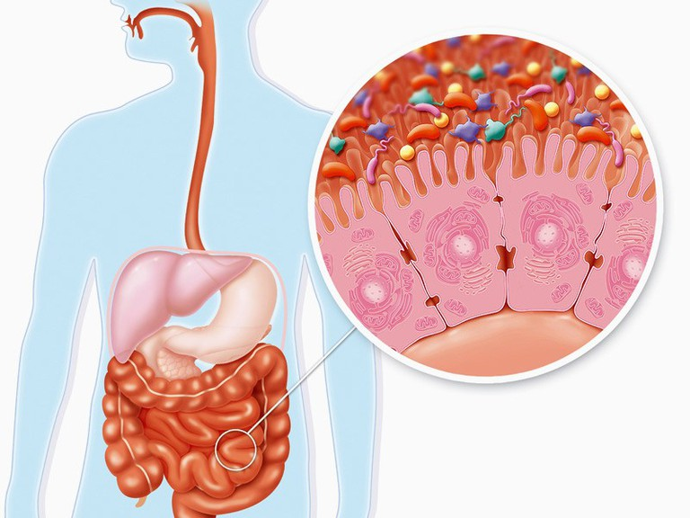
CHƯƠNG V: TIÊU HÓA
BÀI 25
TIÊU HÓA Ở KHOANG MIỆNG

Slide 2
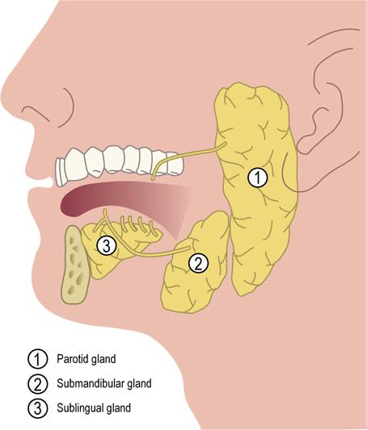
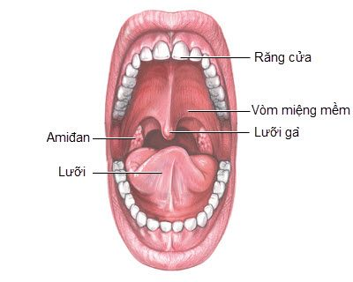

Slide 3
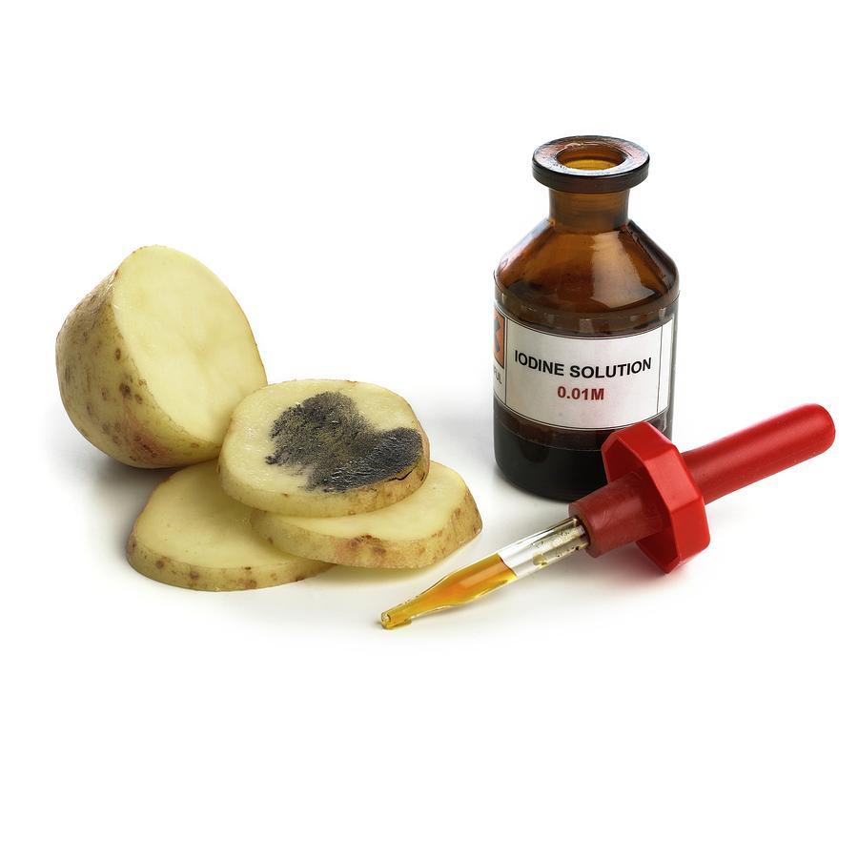
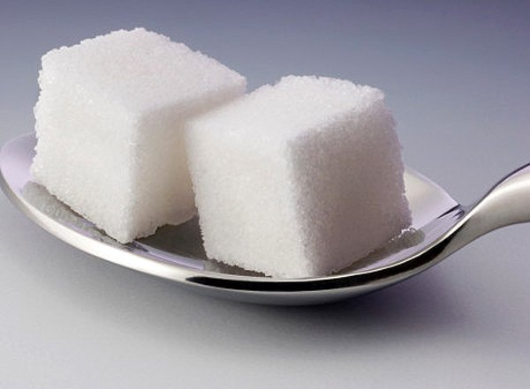
Stromê
= NaOH 10% + CuSO4 2%

Slide 4
Thí nghiệm: có ba ống nghiệm A, B và C. Ở ống A chứa 2ml + 2ml nước lã. Ống B chứa 2ml hồ tinh bột và 2ml nước bọt. Ống C chứa 2ml hồ tinh bột và 2ml nước bọt, Sau đó mang ống C đi ngâm cách thủy trong cốc nước ấm 37.5 độ C.
Lần lượt nhỏ dd iốt vào 3 ống nghiệm.
Sau 15 phút thì nhận thấy sự thay đổi màu trong các ống
1. Biểu diễn thí nghiệm dưới dạng hình vẽ
2. Dự đoán kết quả thí nghiệm và giải thích kết quả thí nghiệm đó
3. Rút ra hoạt tính của enzim có trong nước bọt

Slide 5
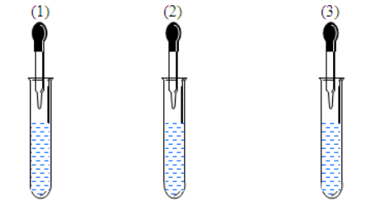
Dung dịch I Ốt
Dung dịch I Ốt
Dung dịch I Ốt
2ml Hồ tinh bột + 2 ml nước lã
2ml Hồ tinh bột + 2 ml nước bọt
2ml Hồ tinh bột + 2 ml nước bọt
Chậu nước 37 độ
A
B
C

Slide 6
Thí nghiệm: có ba ống nghiệm A, B và C. Ở ống A chứa 2ml + 2ml nước lã. Ống B chứa 2ml hồ tinh bột và 2ml nước bọt. Ống C chứa 2ml hồ tinh bột và 2ml nước bọt và nhỏ thêm vài giọt HCl (2%). Lần lượt nhỏ dd iốt vào 3 ống nghiệm.
Sau 15 phút thì nhận thấy sự thay đổi màu trong các ống
1. Biểu diễn thí nghiệm dưới dạng hình vẽ
2. Dự đoán kết quả thí nghiệm và giải thích kết quả thí nghiệm đó
3. Rút ra hoạt tính của enzim có trong nước bọt

Slide 7
Dung dịch I Ốt
Dung dịch I Ốt
Dung dịch I Ốt
2ml Hồ tinh bột + 2 ml nước bọt
Nhỏ thêm 2 -3 giọt Axit HCl
2ml Hồ tinh bột + 2 ml nước lã
2ml Hồ tinh bột + 2 ml nước bọt
A
B
C

Slide 8
Thí nghiệm: có ba ống nghiệm A, B và C. Ở ống A chứa 2ml + 2ml nước lã. Ống B chứa 2ml hồ tinh bột và 2ml nước bọt. Ống C chứa 2ml hồ tinh bột và 2ml nước bọt đã đun sôi.
Lần lượt nhỏ dd Strome vào 3 ống nghiệm.
Sau 15 phút thì nhận thấy sự thay đổi màu trong các ống
1. Biểu diễn thí nghiệm dưới dạng hình vẽ
2. Dự đoán kết quả thí nghiệm và giải thích kết quả thí nghiệm đó
3. Rút ra hoạt tính của enzim có trong nước bọt

Slide 9
Dung dịch stromê
Dung dịch stromê
Dung dịch strome
2ml Hồ tinh bột + 2 ml nước bọt đã đun sôi
2ml Hồ tinh bột + 2 ml nước lã
2ml Hồ tinh bột + 2 ml nước bọt
A
B
C

Slide 10
EMZIM
Chất xúc tác sinh học
Hàm lượng nhỏ
Làm tăng tốc độ phản ứng
Đặc hiệu, có điều kiện phản ứng

Slide 11
1. Tiêu hóa thức ăn ở khoang miệng
Biến đổi thức ăn ở khoang miệng | Các hoạt động tham gia | Tác dụng của hoạt động
Biến đổi lí học | -Tiết nước bọt -Nhai -Đảo trộn t/ăn -Tạo viên t/ăn | -Làm ướt, mềm t/ăn -Làm mềm và nhuyễn thức ăn -Làm thức ăn thấm đẫm nước bọt -Tạo viên thức ăn vừa nuốt

Slide 12
Biến đổi hóa học | Enzim amilaza trong nước bọt | Enzim amilaza | Biến đổi một phần tinh bột thành đường mantôzơ
2. Nuốt và đẩy thức ăn qua thực quản
https://www.youtube.com/watch?v=adJHdrQ4CRM
https://www.youtube.com/watch?v=YWDUN7C1TTs

Slide 13
1. Cấu tạo dạ dày
Hình túi, thành dạ dày có 4 lớp:
Lớp màng ngoài
Lớp cơ: dày, khỏe gồm 3 lớp cơ dọc, cơ vòng, cơ chéo
Lớp dưới niêm mạc
Lớp niêm mạc: nhiều tuyến vị tiết ra dịch vị

Slide 14
Biến đổi thức ăn ở dạ dày | Các hoạt động tham gia | Cơ quan hay tế bào thực hiện | Tác dụng của hoạt động
Biến đổi lí học | Co bóp, làm nhuyễn, nhào trộn | 3 lớp cơ (cơ dọc, cơ vòng, cơ chéo) | Thức ăn được làm nhuyễn và đảo trộn thấm đều dịch vị
Biến đổi hóa học | Chất nhày, pepsinôgen, HCl được tiết ra | Tuyến vị | Phân cắt 1 phần protêin thành các chuỗi ngắn gồm 3 – 10 axit amin. Chất nhày giúp ngăn cách các tế bào niêm mạc với pepsin và HCl.

